Slide 1
13-nji tema
HAZAR DEŇZINIŇ EKOLOGIK MESELELERI WE OLARYŇ ÇÖZÜLIŞI. ARAL DEŇZINIŇ EKOLOGIKI MESELELERI
Umumy okuwyň meýilnamasy:
1. Hazar deňziniň geografik häsiýetnamasy we biologik baýlyklary
2. Hazar deňziniň ekologik meseleleriniň çözülişi
3. Aral ekologik heläkçiliginiň ýüze çykmagynyň sebäpleri
4. Aral deňziniň suw aýtymynyň kiçelmegi bilen baglanyşykly sebitde ýüze çykan ekologik meseleler
5. Aral ekologik heläkçiligini ýeňip geçmek boýunça alnyp barylýan çäreler

Slide 2
1. Hazar deňziniň geografik häsiýetnamasy we biologik baýlyklary
Häzirki zaman Hazar deňzi mundan 5-7 million ýyl ozal bolan duzly suwly gadymky Pontik kölüniň – deňziniň bir bölegi hasaplanýar. Hazar deňziniň uzynlygy demirgazykdan günorta takmynan 1200 kilometre deň. Onuň ini iň giň ýerinde 466 kilometre barabar. Iň dar ýeri bolsa Apşeron ýarym adasynda bary-ýogy 204 kilometre deň. Hazaryň ortaça ini günbatardan gündogara 330 kilometre barabardyr. Hazar deňziniň tutýan umumy meýdany 372000 inedördül kilometre, göwrümi bolsa 78,000 kub kilometre deň. Onuň iň çuň ýeri 1025 m, ortaça çuňlugy bolsa 184 m.

Slide 3
2. Hazar deňziniň ekologik meseleleriniň çözülişi
Hazar deňziniň düýbi uglewodorod çig mallarynyň gorlaryna görlüp-eşidilmedik derejede baýdyr. Bu ýerde dünýäniň iň iri nebit-gaz ýataklary bardyr. Hazaryň Türkmenistana degişli böleginde «Western Geofizikal» kompaniýasynyň maglumatlaryna görä, 11,5 mlrd tonna nebit we 5,5 trillion m³ tebigy gazyň gorlary bardyr. Soňky ýyllarda Hazar deňzi tebigy baýlyklary özleşdirmegiň merkezine öwrüldi. Deňiz ýalpaklyklarynda we kenarýaka zonalarynda tebigy baýlyklaryň ekologiki talaplar göz öňünde tutulmazdan çendenaşa köp çykarylmagy suw gurşawynyň hapalanmagyna, bioresurslaryň kemelmegine, ekoulgamlaryň pese düşmegine we ilatyň ýaşaýşynyň, durmuş-ykdysady şertleriniň ýaramazlaşmagyna getirdi.

Slide 4
Hazar deňziniň möhüm aýratynlyklarynyň biri ol hem deňiz suwunyň derejesiniň üýtgäp durmagydyr. 1978-1995-nji ýyllar arasynda deňiz suwunyň derejesi 2,5 m ýokary göterildi. Bu bolsa örän ýiti ekologik ýagdaýy döretdi. Ol Hazarýaka döwletleriniň kenarýaka zonalarynda uly ykdysady ýitgileri döretdi. Hazar deňziniň sebitinde emele gelen ekologik ýagdaý diňe bir kenarýaka ýurtlarynyň halklaryny däl, eýsem halkara guramalaryny hem çuňňur tolgundyrýar.
1995-nji ýylda Hazarýaka döwletleriniň hökümetleri halkara guramalary (PROON, ÝUNEP, Bütindünýä banky) bilen bilelikde Hazar deňziniň ekologik ýagdaýyny gowulandyrmak üçin Hazar Ekologik Maksatnamasyny döretmek hakynda karar kabul etdiler. Maksatnamanyň esasy wezipesi Hazar deňziniň durnukly ösüşini gazanmak we ekologiýasyny gowylandyrmaklykdyr. Munuň üçin:
deňiz suwunyň derejesiniň üýtgeýän şertlerinde ýaşamak;
häzirki döwürde bar bolan hapalanyşynyň öňüni almak;
Hazar deňziniň ekologik elementlerini dikeltmek wezipeleri kesgitlenildi.

Slide 5
3.Aral ekologik heläkçiliginiň ýüze çykmagynyň sebäpleri
Adamyň tebigy gurşawa edýan täsiriniň artmagy netijesinde Aralyň guramagy, şonuň ýaly-da Amyderýa we Syrderýa zeýakaba-zeýkeş suwlarynyň akdyrylmagy sebäpli tebigy gurşawa tehniki serişdeleriň agram salmagy tebigy deňagramlylygyň bozulmagyna we ekologiýa taýdan betbagtçylykly zolagyň döremegine getirdi. Aral deňzi Ýewraziýa materiginiň merkezinde, dünýä ummanyndan has daşda, ýagny kontinental sebitde ýerleşýän ýapyk suw aýtymy bolup, ol geçen asyryň 60-njy ýyllaryna çenli dünýäniň iň uly kölleriniň sanawynda dördünji ýerde durýardy. 1960-njy ýylda Aral deňziniň uzynlygy 484 km, ini 282 km, meýdany 66 müň km2, iň çuň ýeri bolsa 69 metre ýetýärdi. Göwrümi 1064 km3-e, duzlulygy 10-11 g/l-e barabardy. Onda balyklaryň 20 görnüşi bolup, her ýylda 25-40 müň tonna balyk tutulýardy.

Slide 6
1960-njy ýylda öňki SSSR hökümetiniň karary bilen Aral basseýnine degişli ýerleri özleşdirmek meselesi orta atyldy. Merkezi Aziýa sebitinde täze ýerler özleşdirilip başlandy. Türkmenistanda Garagum derýasynyň zolagy, Özbegistanda Garşy sähralygy, Gazagystanda bolsa Gyzylgum massiwi uly möçberde ekerançylyk ýerlerine öwrüldi. Aral deňzine guýýan Amyderýadan we Syrderýadan şonça-da köp suw alyndy. 1961-nji ýyldan başlap, ol derýalaryň Arala guýýan suwy azalyp başlady. Netije-de, deňziň meýdany, göwrümi, duzlulygy üýtgedi. Deňiz suw hojalygy we ulag ýoly hökmünde öňki ähmiýetini doly ýitirdi. Ol, 1989-njy ýylda iki bölege – Uly we Kiçi Arala bölündi (10.1-nji surat) hem-de onuň kenarlary kä ýerlerde 100-150 km-e çenli yza çekildi.

Slide 7
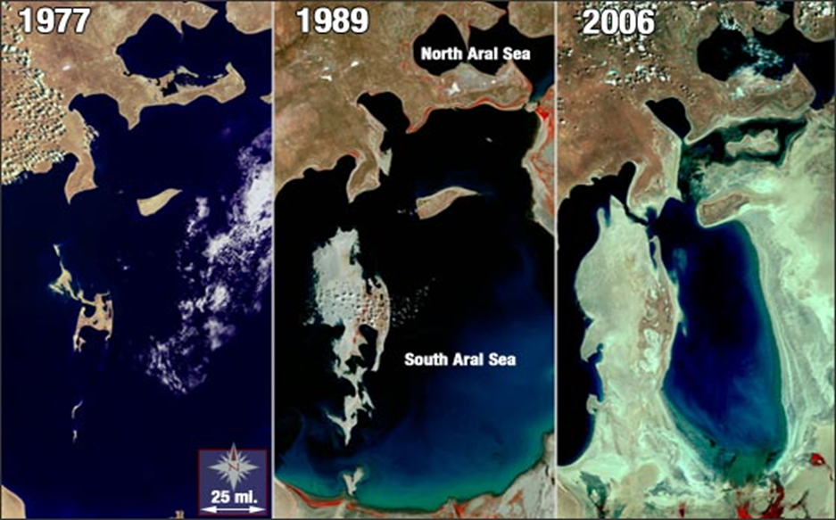
Aral deňziniň meýdanynyň kiçelmegi.
Bu bolsa, sebitde klimat ýagdaýynyň üýtgemegi, atmosferanyň hapalanmagy, ekoulgamlaryň bozulmagy we käbir görnüşleriň sebitiň biodürliliginden ýitip gitmegi, topragyň güýçli depginde şorlaşmagy, çölleşmek, oba hojalyk ýerleriniň hasyllylygynyň peselmegi, ilatyň saglyk hal-ýagdaýynyň ýaramazlaşmagy ýaly onlarça ekologik meseleleriň ýüze çykmagyna getirdi.

Slide 8
4. Aral deňziniň suw aýtymynyň kiçelmegi bilen baglanyşykly sebitde ýüze çykan ekologik meseleler
Klimat şertlerine täsiri. 1960-njy ýyla çenli Aral deňzinden her ýylda ortaça 66 km³ suw bugarýardy we ýylda ortaça şonçarak mukdarda suw derýalar, ýerasty suwlar we atmosfera ygallary arkaly gelip goşulýardy. Netijede, deňiz 200 km töweregindäki ýerleriň howa-klimat şertlerine oňaýly täsir edýärdi. Ýagny, gyş aýlarynyň aşa sowamagyndan, tomus aýlarynyň aşa gyzmagyndan goraýardy. Howanyň otnositel çyglylygynyň amatly ýagdaýda bolmagyny üpjün edýärdi. Aral deňziniň suw aýtymynyň kiçelmegi sebitiň howa-klimat şertleriniň üýtgemegine getirdi. Häzirki wagtda, meteorologik stansiýalar Aralyň guran böleklerinde we oňa golaý ýerleşen sebitlerde howanyň kontinentallaşýandygyny hasaba aldylar.

Slide 9
Duzly tozanlaryň ýaýramak derejesi boýunça Aralýaka sebiti 5 zolaga bölünýär. 1-nji zolak duzly tozanlaryň göterilýän zolagy bolup durýar. Duzly tozanlaryň 1 gektara düşýän mukdary 2-nji zolakda 6 tonna, 3-nji zolakda 2 tonna, 4-nji zolakda 800 kilograma, 5-nji zolakda 200 kilograma çenli ýetýär.
Türkmen Aralýaka sebiti duzly tozanlaryň düşýän 4-nji we köp derejede 5-nji zolagyna girýär. Aşak Amyderýa sebitinde ýylda her gektara 90-100 müň tonnadan 250 müň tonna çenli duz düşýär.
Toprak örtügine we ekoulgama täsiri. Aralyň guramagy sebitde iki hili çölleşme hadysasynyň döremegine getirdi. Olaryň birinjisi deňziň düýbüniň guramagynyň, ikinjisi – suwarymly ýerleriň batgalaşmagynyň netijesinde bolup geçdi. Şeýlelik-de, Ýewraziýanyň Beýik çöllükler zolagynyň merkezinde ýene bir çöl – Aralgum döredi. Çöl esasan, ownuk duz we çäge bölejiklerinden düzülendir.

Slide 10
Häzirki wagta gelip, sebitde çölleşmek we şorlaşmak hadysalarynyň çaltlanmagy netijesinde 50 müň gektara golaý ekin meýdanlary oba hojalygyna ýaramsyz ýagdaýa geldi. Ekologik ýagdaýyň ýaramazlaşmagy oba hojalyk ekinleriniň hasyllylygynyň we öri meýdanlarynyň önümliliginiň peselmegine getirdi.
Ösümlik we haýwanat dünýäsine täsiri. Ekologik heläkçilik Aralýaka sebitiniň tebigatyna, ösümlik we haýwanat dünýäsine-de uly zyýan ýetirdi. Suw gorlarynyň azalmagy we şorlaşmagy netijesinde öri meýdanlarda mallar üçin iýmitlik ösümlikleriň görnüşleri we hili peseldi. Amyderýanyň we Syrderýanyň suwunyň azalmagy, suw joşgunlarynyň bolmazlygy, derýalaryň suw basýan kenarlaryndaky jeňňellikleriň meýdanynyň kiçelmegine, ösümlikleriň we haýwanlaryň dürli görnüşleriniň ýitip gitmegine getirýär. Olaryň ýerini bolsa ýylgyn ýaly gurakçylyga çydamly çöl ösümlikleri eýeleýär.

Slide 11
Ilatyň saglyk ýagdaýyna täsiri. Aral sebitiniň tebigatynyň zaýalanmagy durmuş-ykdysady ulgamda barha güýçlenýän kynçylykly ýagdaýa eltdi. Ilatyň agyz suw bilen üpjünçilik derejesi bellenen möçberden has pese düşdi, suw çeşmeleriniň bakterial hapalanyş ýagdaýy bolmalysyndan 10 esse ýokary boldy. Şol döwürlerde bu howply zolakda ýokanç keseller bilen keselleýänleriň sany artdy. Ilatyň goragy has gowşak gatlaklary: çagalar, aýallar, şäherleriň we obanyň güzerany pes adamlary bu kynçylyklaryň ilkinji pidalary boldy. Çagalaryň ölüm-ýitim derejesi ýokarlandy, sebitde çaga ölümi öňki SSSR boýunça iň ýokary görkezijä (doglan 1000 çaganyň 75-si ölýär) ýetdi. Eneleriň arasynda ölýänleriň sany soýuz möçberinde alanyňda, orta görkezijiden 3-4 esse köp boldy, ýagny 10 müň hamyladan 120-ä golaýy ölýär. Ilat arasynda bagyr çişme, düwnük keselleri, ýürek-gan damar, aşgazan-içege, dem alyş synalarynyň keselleri bilen keselleýänleriň sany has-da artdy.

Slide 12
5. Aral ekologik heläkçiligini ýeňip geçmek boýunça alnyp barylýan çäreler
Aral heläkçiligini ýeňip geçmek, sebitiň ekologik ýagdaýyny sagdynlaşdyrmak we abadançylygy üpjün etmek, suw serişdelerini durnukly dolandyrmak, suwdan rejeli peýdalanmak babatynda Merkezi Aziýa döwletleri özara tagallalary birleşdirýärler we bu möhüm meselede jebis hyzmatdaşlygy ýola goýýarlar. Şol maksat bilen Merkezi Aziýa döwletleriniň bäşisi tarapyndan 1993-nji ýylyň 26-njy martynda suw serişdelerinii toplumlaýyn dolandyrmak jogapkärçiligini özünde jemleýän ýörite sebitleýin gurama bolan Aral deňziniň basseýniniň döwletara Geňeşi hem-de onuň işini maliýeleşdirmek jogapkärçiligi ýüklenen ýokary derejeli gurama bolan Araly halas etmegiň halkara gaznasy döredildi. 1997-nji ýylda bu iki sebitleýin guramalar birikdirilip, Araly halas etmegiň halkara gaznasy diýip atlandyryldy. Gatnaşyjy döwletler tarapyndan Aral deňziniň basseýniniň Maksatnamasy işlenip düzüldi we ol döwlet ýolbaşçylary tarapyndan tassyklanyldy.

Slide 13
Aral deňziniň suw aýtymynyň kiçelmegi döwletimiziň Daşoguz welaýatynyň we Lebap welaýatynyň Birata etrabynyň çäkleriniň ekologik ýagdaýyna ýaramaz täsir edýär. Berkarar döwletimiziň bagtyýarlyk döwründe Hormatly Prezidentimiz Gurbanguly Berdimuhamedowyň baştutanlygynda Türkmen Aralýaka sebitiniň ekologik ýagdaýyny gowulandyrmak maksady bilen ençeme işler amala aşyrylýar. Ilata lukmançylyk hyzmaty gowulandyryldy. Halkara ülňülerine laýyk gelýän kesel anyklaýyş merkezleri, hassahanalar guruldy. Şäherlerde we obalarda arassaçylyga uly üns berilýär. Şäherlerde, şäherçelerde, obalaryň köpüsinde suw arassalaýjy zawodlar we desgalar guruldy we gurulmagy ýene-de dowam etdirilýär. Ilat arassa agyz suwy bilen üpjün edilýär.

